Slide 1
화면 설계서!!!!
프로젝트5
이조오오오오오오온
2조오오오오오으아아으아으아으아ㅡ아으ㅏ으아

Slide 2

[ 화면설계 ] 프로젝트 목록 – 펀딩 – 사용자
화면코드
mk_user_w_projectList
카테고리
1
3
검색
정렬
4
# | 기능
1 | 카테고리 카테고리 분류에 따른 이동
2 | 프로젝트 목록 오픈예정 프로젝트, 달성 완료 프로젝트, 달성 실패 프로젝트, 성공 및 달성 가능성 높은 프로젝트 목록
3 | 검색 프로젝트 키워드 검색
4 | 정렬 최신순, 인기순, 펀딩금액순 등으로 정렬
5
프로젝트
프로젝트
프로젝트
2
프로젝트
프로젝트
프로젝트

Slide 3
[ 화면설계 ] 프로젝트 상세보기 1 – 펀딩 – 사용자
화면코드
mk_user_w_projectDetail
프로젝트 이미지
남은기간
달성률
달성금액
# | 기능
1 | 펀딩하기 현재 보고 있는 프로젝트 펀딩하기
2 | 관심프로젝트 지금 펀딩하기 고민되는 프로젝트를 저장하여 마이페이지에서 확인
3 | 신고하기 해당 프로젝트에 허위내용 및 지적재산권을 침해하는 내용 제보
4
5
펀딩하기
1
펀딩기간 및 목표금액
관심
신고
2
3
메이커 정보

Slide 4
[ 화면설계 ] 프로젝트 상세보기 2 – 펀딩 – 사용자
1
3
화면코드
mk_user_w_projectDetail
프로젝트 상세설명
옵션
# | 기능
1 | 상세설명 프로젝트에 대한 상세 설명
2 | 프로젝트 문의 프로젝트에 관한 문의를 남기면 메이커가 답변
3 | 옵션 서포터가 선택할 수 있는 옵션
4
5
2
프로젝트 문의

Slide 5
[ 화면설계 ] 펀딩하기(옵션선택) – 펀딩 – 사용자
화면코드
mk_user_w_fundingOpt
1
펀딩 약관
# | 기능
1 | 펀딩약관 프로젝트 정책 약관 확인 동의 후 펀딩 가능
2 | 옵션선택 각 옵션에 따른 금액 또는 상품 선택
3 | 다음단계 펀딩하기 페이지로 이동
4
5
2
옵션선택
3
다음단계

Slide 6
[ 화면설계 ] 펀딩하기 – 펀딩 – 사용자
화면코드
mk_user_w_funding
1
펀딩 정보
# | 기능
1 | 펀딩정보 선택한 옵션과 옵션에 따른 금액확인
2 | 서포터 정보 내 정보 확인
3 | 결제 정보 입력 배송지 입력
4 | 펀딩하기 펀딩
5
2
서포터 정보
3
결제 정보 입력
펀딩하기
4

Slide 7
[ 화면설계 ] 신고하기 – 펀딩 – 사용자
화면코드
mk_user_w_report
1
프로젝트 정보
2
신고 내용
# | 기능
1 | 프로젝트 정보 신고할 프로젝트 이름 및 메이커명
2 | 신고내용 신고할 내용 작성
3 | 파일첨부 증거자료 파일 첨부
4 | 신고하기 작성완료
5
3
파일첨부
신고하기
4

Slide 8

[ 화면설계 ] 프로젝트 목록 – 펀딩 – 사용자
화면코드
mk_user_m_projectList
카테고리
1
검색
정렬
3
4
# | 기능
1 | 카테고리 카테고리 분류에 따른 이동
2 | 프로젝트 목록 오픈예정 프로젝트, 달성 완료 프로젝트, 달성 실패 프로젝트, 성공 및 달성 가능성 높은 프로젝트 목록
3 | 검색 프로젝트 키워드 검색
4 | 정렬 최신순, 인기순, 펀딩금액순 등으로 정렬
5
프로젝트
2
프로젝트
프로젝트

Slide 9
[ 화면설계 ] 프로젝트 상세보기 1 – 펀딩 – 사용자
화면코드
mk_user_m_projectDetail
프로젝트 이미지
# | 기능
1 | 펀딩하기 현재 보고 있는 프로젝트 펀딩하기
2 | 관심프로젝트 지금 펀딩하기 고민되는 프로젝트를 저장하여 마이페이지에서 확인
3 | 신고하기 해당 프로젝트에 허위내용 및 지적재산권을 침해하는 내용 제보
4
5
남은기간
달성률
달성금액
펀딩기간 및 목표금액
메이커 정보
관심
신고
펀딩하기
1
2
3

Slide 10
[ 화면설계 ] 프로젝트 상세보기 2 – 펀딩 – 사용자
화면코드
mk_user_m_projectDetail
프로젝트 상세설명
1
# | 기능
1 | 상세설명 프로젝트에 대한 상세 설명
2 | 프로젝트 문의 프로젝트에 관한 문의를 남기면 메이커가 답변
3
4
5
프로젝트 문의
2
관심
신고
펀딩하기

Slide 11
[ 화면설계 ] 펀딩하기(옵션선택) – 펀딩 – 사용자
화면코드
mk_user_m_fundingOpt
펀딩 약관
1
# | 기능
1 | 펀딩약관 프로젝트 정책 약관 확인 동의 후 펀딩 가능
2 | 옵션선택 각 옵션에 따른 금액 또는 상품 선택
3 | 다음단계 펀딩하기 페이지로 이동
4
5
옵션선택
2
다음단계
3

Slide 12
[ 화면설계 ] 펀딩하기 – 펀딩 – 사용자
화면코드
mk_user_m_funding
펀딩 정보
1
# | 기능
1 | 펀딩정보 선택한 옵션과 옵션에 따른 금액확인
2 | 서포터 정보 내 정보 확인
3 | 결제 정보 입력 배송지 입력
4 | 펀딩하기 펀딩
5
서포터 정보
2
결제 정보 입력
3
펀딩하기
4

Slide 13
[ 화면설계 ] 신고하기 – 펀딩 – 사용자
화면코드
mk_user_m_report
프로젝트 정보
1
신고 내용
# | 기능
1 | 프로젝트 정보 신고할 프로젝트 이름 및 메이커명
2 | 신고내용 신고할 내용 작성
3 | 파일첨부 증거자료 파일 첨부
4 | 신고하기 작성완료
5
2
파일첨부
3
4
신고하기

Slide 14

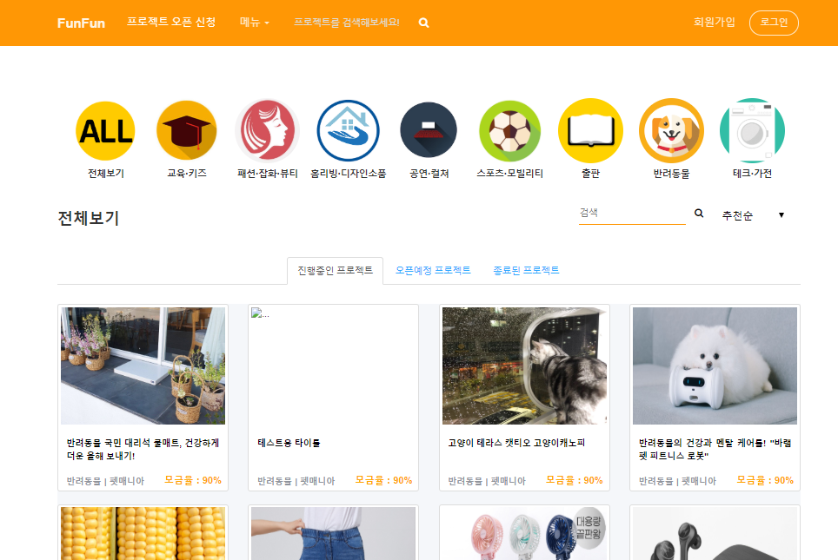
[ 화면구현 ] 프로젝트 목록 – 펀딩 – 사용자

Slide 15
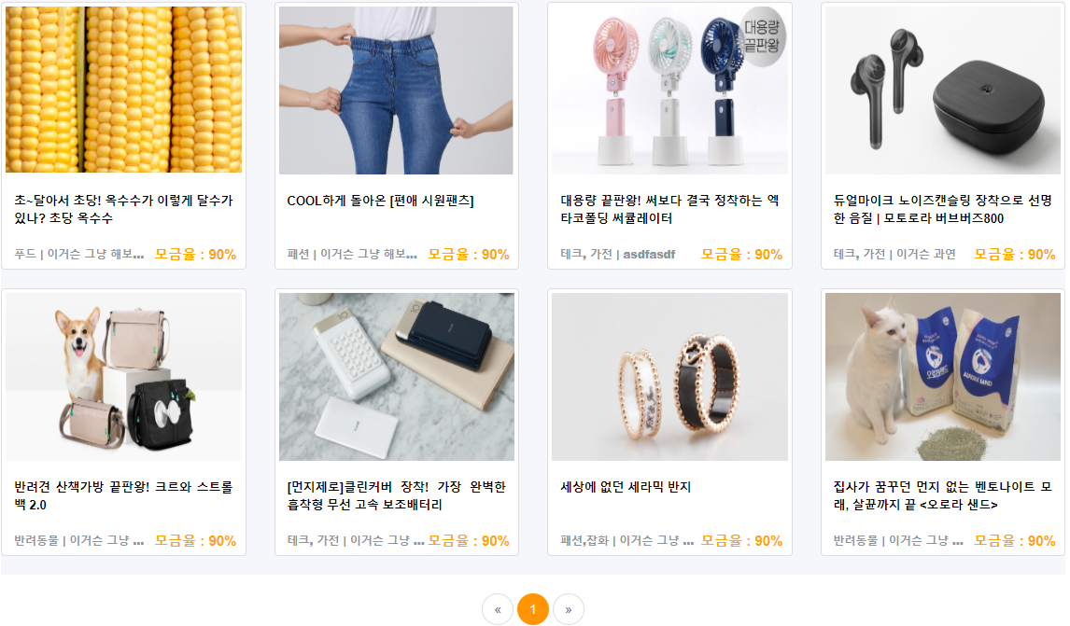
[ 화면구현 ] 프로젝트 목록 – 펀딩 – 사용자

Slide 16
[ 화면구현 ] 프로젝트 목록 – 펀딩 – 사용자
길이가 긴 메이커명 … 표시
overflow:hidden;
white-space: nowrap;
text-overflow:ellipsis;

Slide 17
[ 화면구현 ] 프로젝트 목록 – 펀딩 – 사용자
프로젝트 리스트 & 페이징
<select id="projectList" resultMap="projectResult" parameterType="project">
SELECT *
FROM (SELECT rownum cnt, c.*
FROM (SELECT a.*, b.maker_name FROM project a, MAKER b
WHERE a.MAKER_CODE = b.MAKER_CODE) c)
WHERE cnt BETWEEN #{start} AND #{end}
</select>

Slide 18

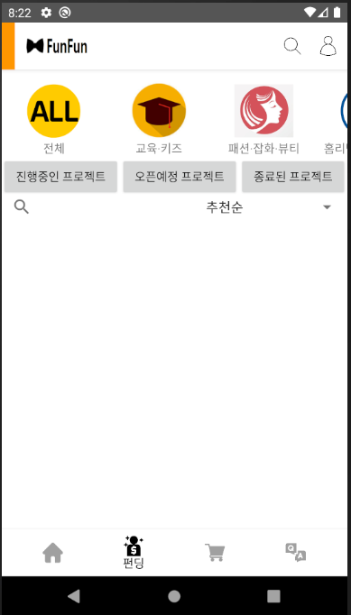
[ 화면구현 ] 프로젝트 목록 – 펀딩 – 사용자

Slide 19
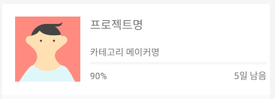
[ 화면구현 ] 프로젝트 목록 – 펀딩 – 사용자
데이터베이스의 정보를 JSON 형식으로 변경
// http://localhost:5080/funfun/funding.do?method=ajaxList
@RequestMapping(params="method=ajaxList")
public String ajaxList(Paging sch, Model d) {d.addAttribute("plist", service.projectList(sch)); return "pageJsonReport";
}

